Slide 1
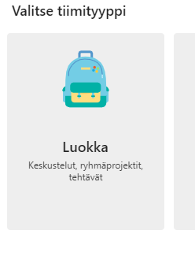
TEAMS-OHJE
Uuden tiimin luominen aloitetaan valitsemalla oikeasta yläkulmasta luo tiimi.
Valitse tiimityypiksi Luokka

Slide 2
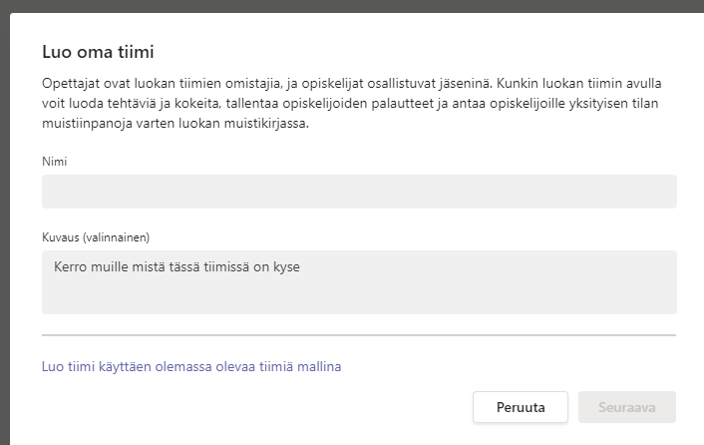
Teams-ohje
Tiimi kannattaa luoda käyttäen edellisen lukuvuoden tiimiä mallina
Lisää opettaja kohtaan itsesi lisäksi Niina Kallio ja Lotta Leinonen

Slide 3
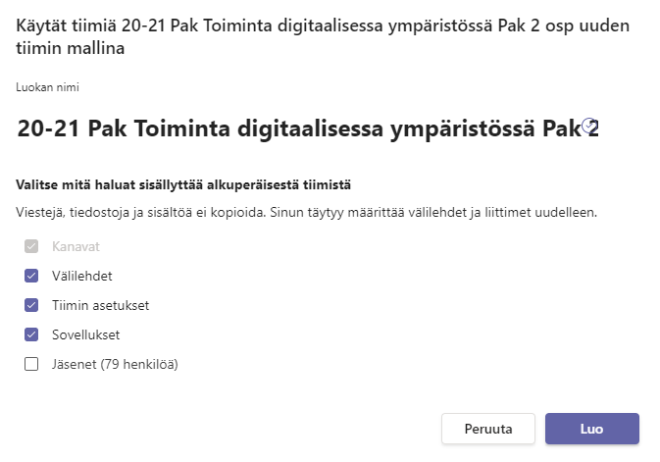
Teams-ohje
Nimeä tässä kohtaa tiimi. Tiimi tulee nimetä lukuvuosi pak/val tutkinnon osan/osa-alueen nimi sekä osp määrä. Muista poistaa lopusta sana [kopio]
Eli 2021-2022 pak Toiminta digitaalisessa ympäristössä 2 osp

Slide 4
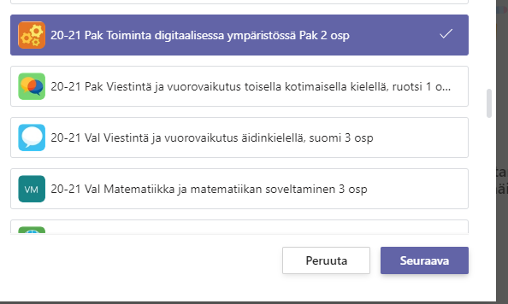
Teams-ohje –tehtävien luominen
Valitse tehtävät ja klikkaa Luo-kohtaa.
Luo kohdasta klikattuasi voit kopioida edellisen vuoden tehtävät klikkaamalla Aiemmin luoduista kohtaa ja valitsemalla tiimin, josta haluat tuoda tehtävät.

Slide 5
Teams-ohje –tehtävien luominen
Tehtävät tulee tuoda yksi kerrallaan uuteen tiimiin.

